Slide 1
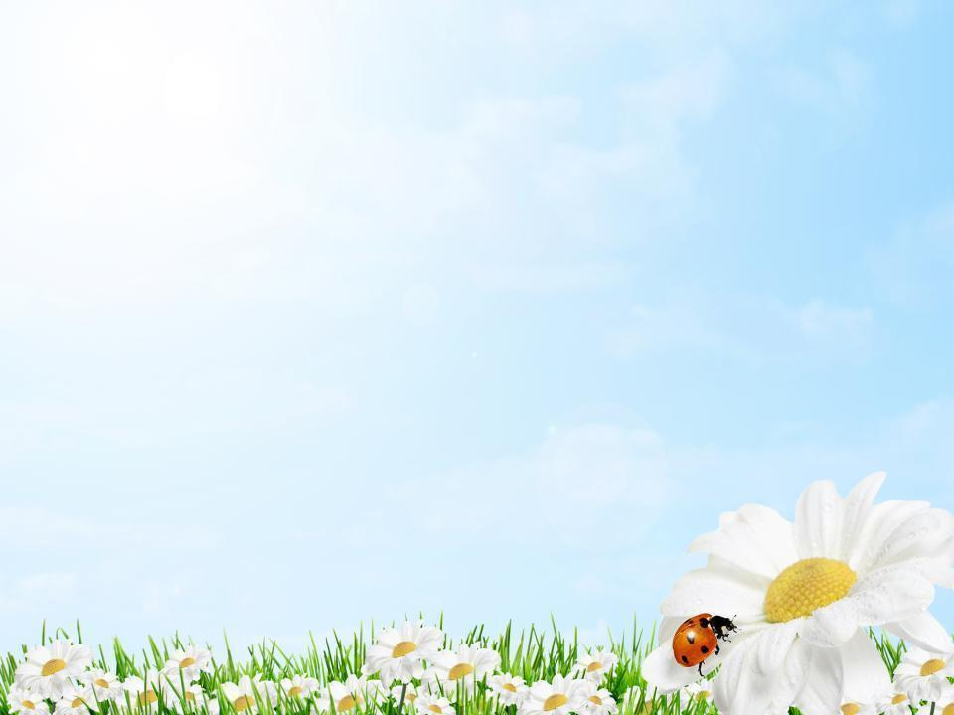
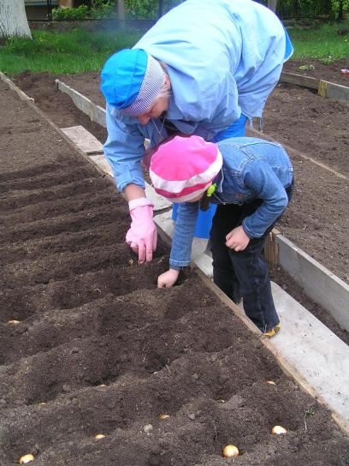
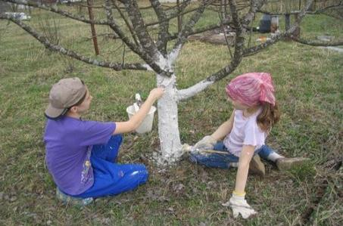
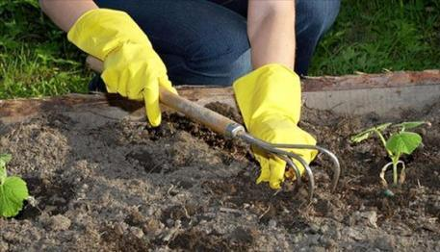
Весной у людей много работы в садах, полях и огородах Нужно посеять семена, посадить овощи и ягоды, привести в порядок деревья

Slide 2
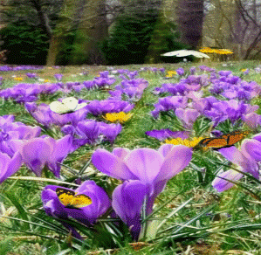
Физкультминутка.
Стучатся громче дятлы,
Синички стали петь! (Машем крылышками,
как птички, бежим по кругу.)
Встает пораньше солнце
И землю стало греть. (Изображаем солнышко –пальчики растопырены,
переступаем с ноги на ногу как мишки.)
Бегут ручьи под горку,
Растаял весь снежок ( Бегаем по комнате, пританцовывая.)
А из под старой травки
Уже глядит цветок.
(Киваем головой из стороны в сторону.)
Раскрылся колокольчик
В тени, там где сосна
(Показываем ладошками колокольчик, покачиваемся)
Динь-динь звенит тихонько,
Динь-динь пришла весна!
( Хлопаем в ладоши, пританцовывая.)

Slide 3
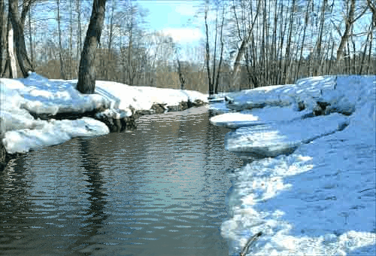
Если снег повсюду тает, день становится длинней,

Slide 4
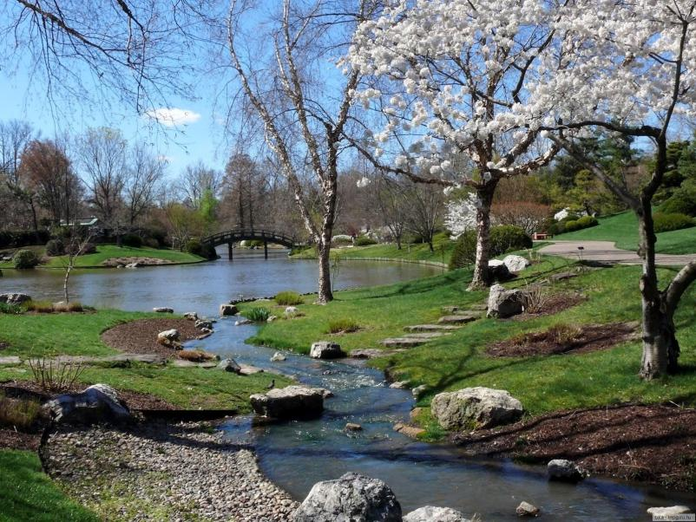
Если все зазеленело и в полях звенит ручей,

Slide 5
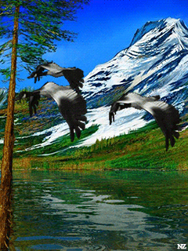
Если стал теплее ветер, если птицам не до сна,

Slide 6
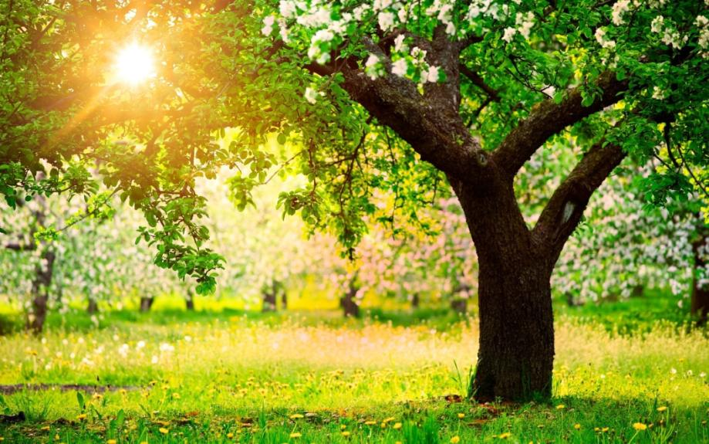

Если солнце ярче светит,

Slide 7
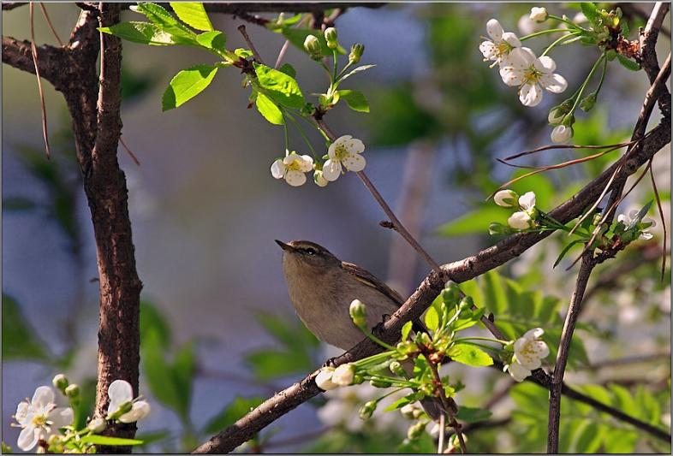
…значит, к нам пришла весна !

